Slide 1
Validação de testes diagnósticos
Alguns exemplos

Slide 2
Ex. 1: Validação de um teste mais acessível para realização de triagem de pacientes. Diagnóstico de TDH

Slide 3
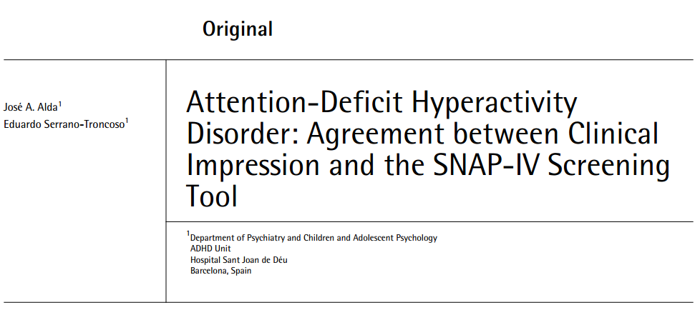

Slide 4
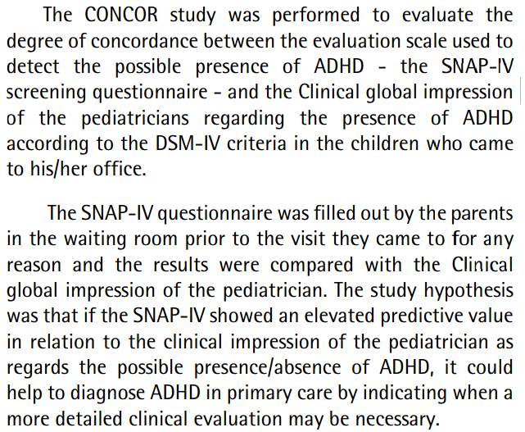

Slide 6
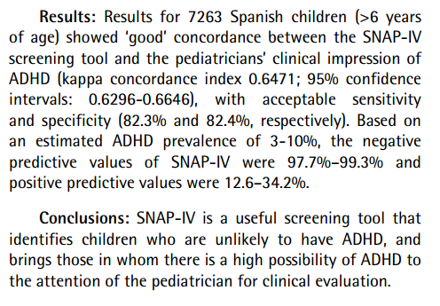
Você concorda??

Slide 7
Ex. 2: Testes com medidas contínuas (que demandam escolha do ponto de corte). Diagnóstico de microcefalia

Slide 9
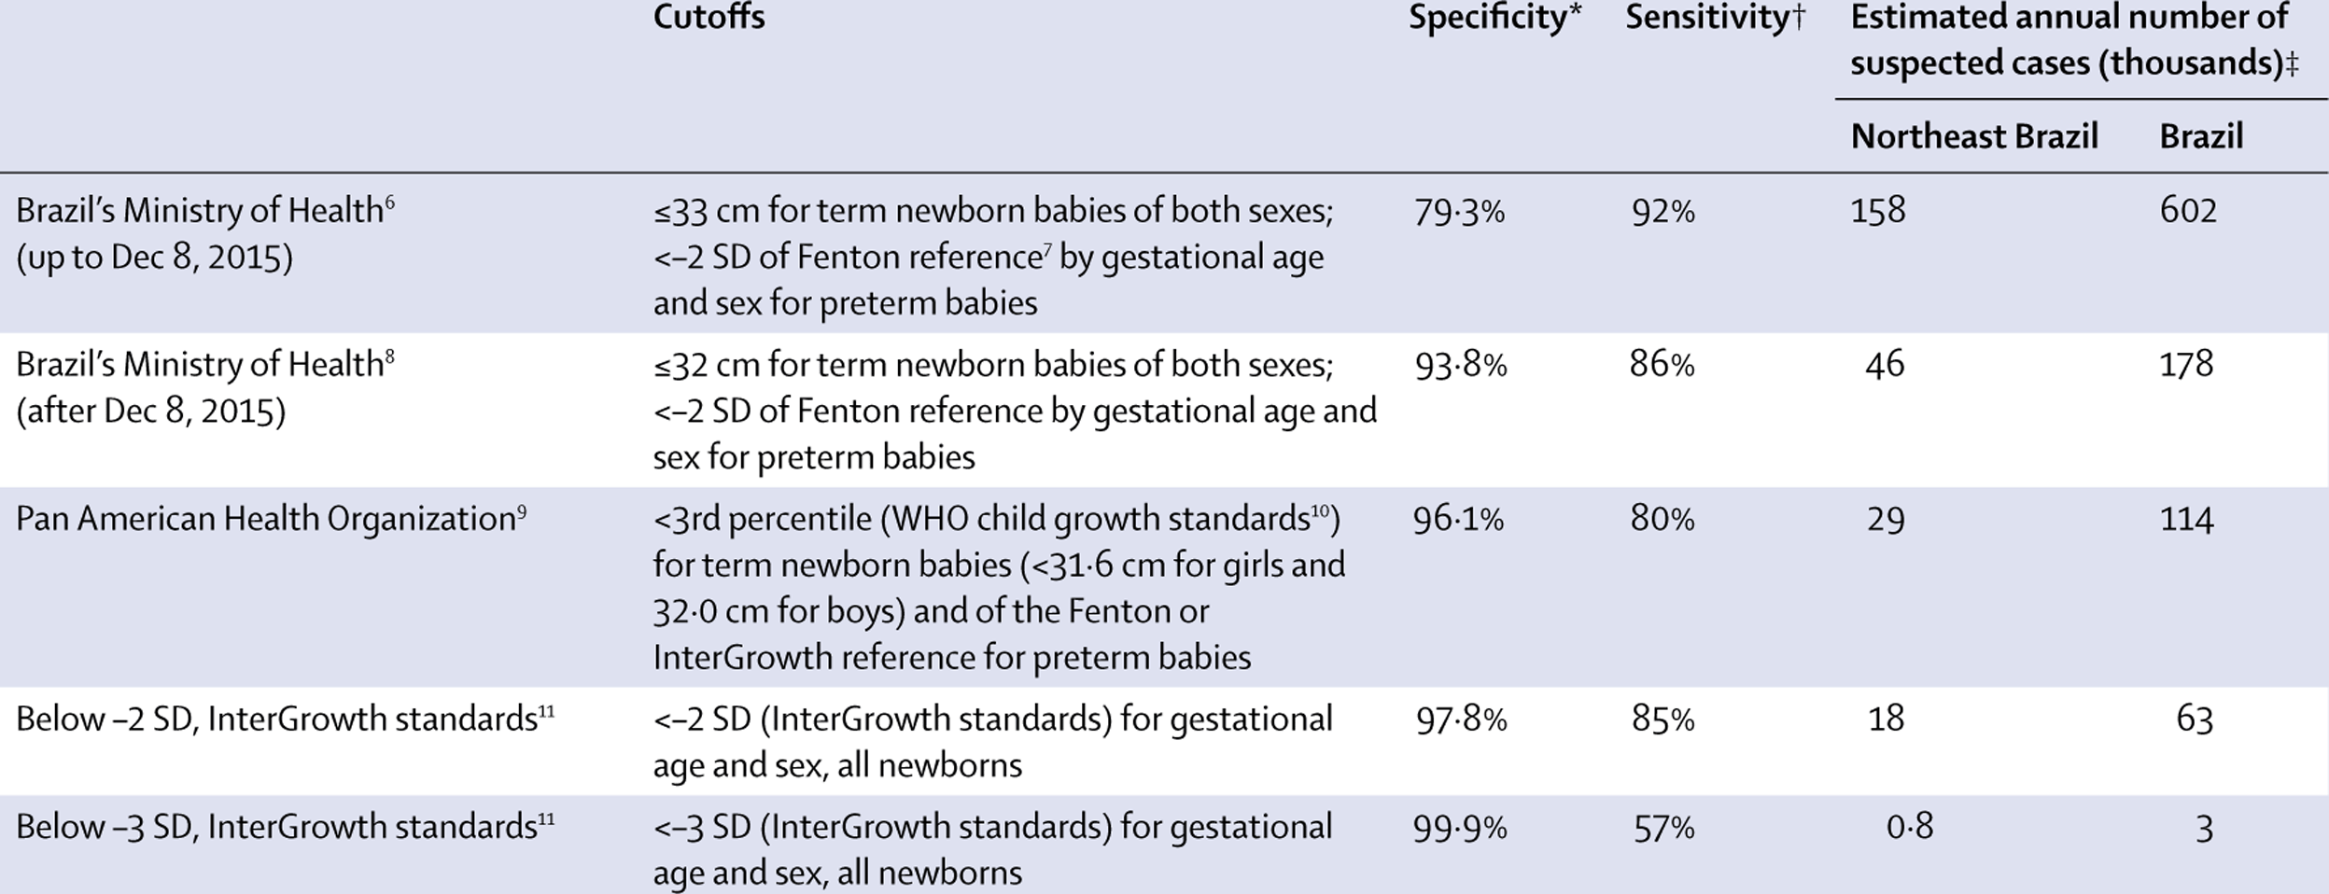

Slide 10
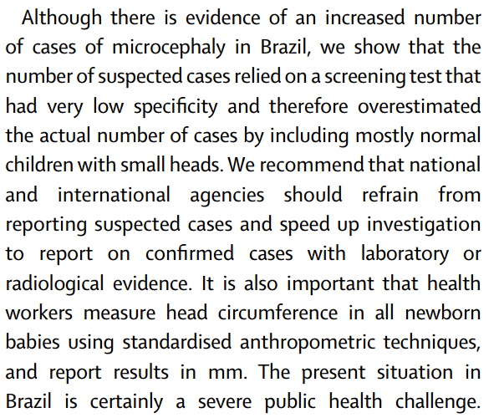

Slide 11
Ex. 3: Testes em série e paralelos- efeitos sobre a sensibilidade e a especificidade. Diagnóstico de Leishmaniose canina

Slide 13
